Slide 1

Распределенная система мониторинга и диспетчеризации процессов гетерогенной среды
студент Костюков В.В.,
профессор к.ф-м.н Крючкова Е.Н.,
АлтГТУ / ПОВТ

Slide 2

Требования
отказоустойчивость
масштабируемость
эффективность
применимость
расширяемость
АлтГТУ им. И. И. Ползунова / ПОВТ, Владимир Костюков
2

Slide 3
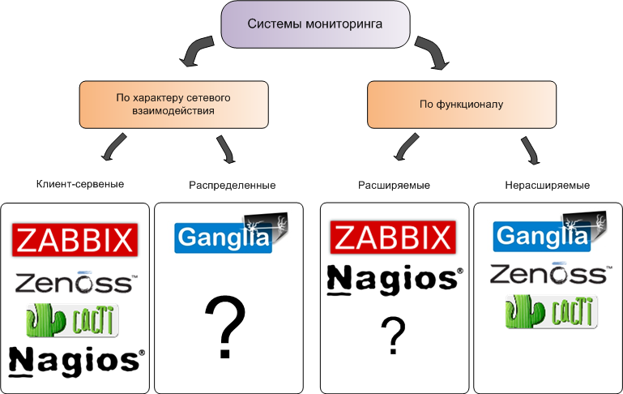
Классификация
АлтГТУ им. И. И. Ползунова / ПОВТ, Владимир Костюков
3

Slide 4
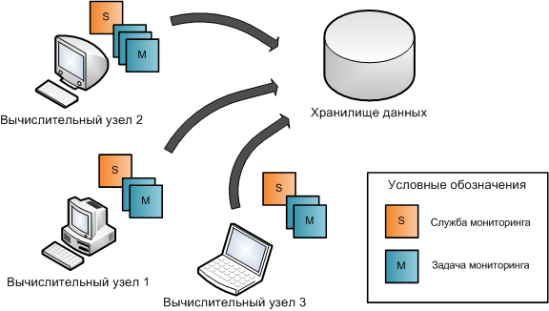
Базовая терминология
Узел - программно-аппаратное устройство, способное исполнять код службы мониторинга.
Служба - активная сущность, непрерывно наблюдающая за состоянием узла и сохраняюшщая сообщения об изменении этого состояния в хранилище данных.
Хранилище данных - пассивная сущностью, предоставляющая службам ресурсы для приема сообщений их последующей обработки и хранения.
Задача мониторинга - шаблонная проблема получения и анализа некоторой информации о состоянии удаленного узла.
АлтГТУ им. И. И. Ползунова / ПОВТ, Владимир Костюков
4

Slide 5
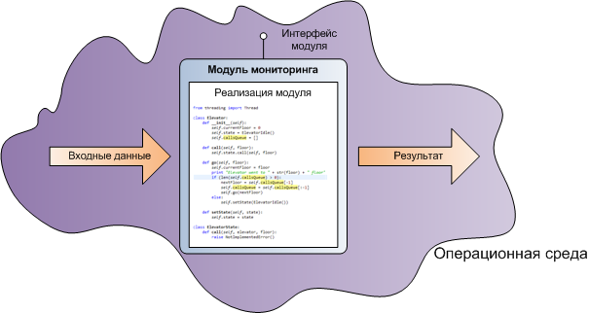
Абстракция модуля
Модуль – это пятерка вида M= {X, Di, Do, I, C}, где
X ϵ {True, False}
(возможность исполнения в ОС),
Di и Do = {a0, a1, …, an}, ai – объект
(входные и выходные данные),
I = {b0, b1, …, bm}, bi – метод
(интерфейс модуля),
С – программный код
(реализация модуля)
АлтГТУ им. И. И. Ползунова / ПОВТ, Владимир Костюков
5

Slide 6
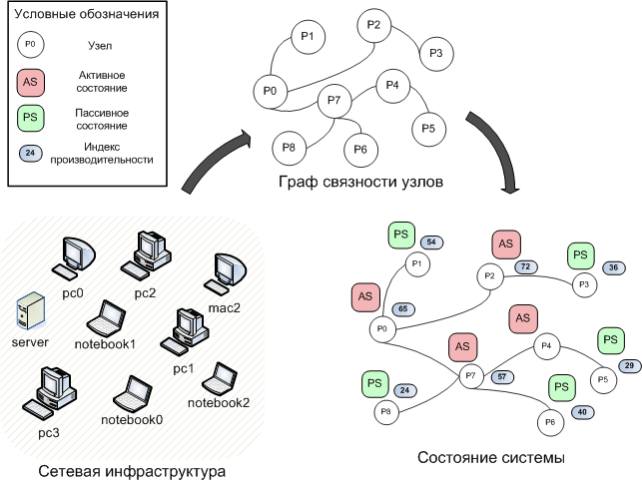
Состояние системы
Состояние распределенной системы определяется: графом связности узлов, расположением запущенных экземпляров модулей и нагрузкой на узлы;
Роль распределенного модуля играет служба мониторинга, нагрузки на узел – индекс производительности;
Особенности службы мониторинга:
масштабируемость;
сериализуемость;
переносимость;
АлтГТУ им. И. И. Ползунова / ПОВТ, Владимир Костюков
6

Slide 7
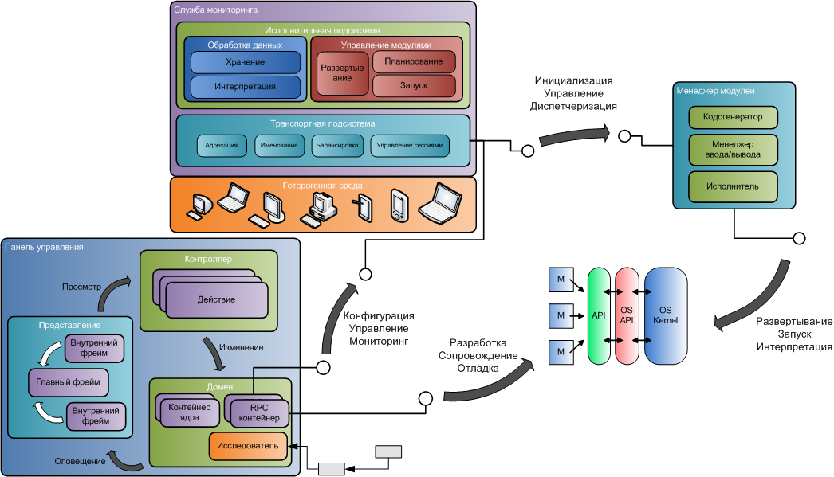
Структура системы
Менеджер модулей
↓
Служба мониторинга →
Панель управления
↓
↑
API модулей
АлтГТУ им. И. И. Ползунова / ПОВТ, Владимир Костюков
7

Slide 8
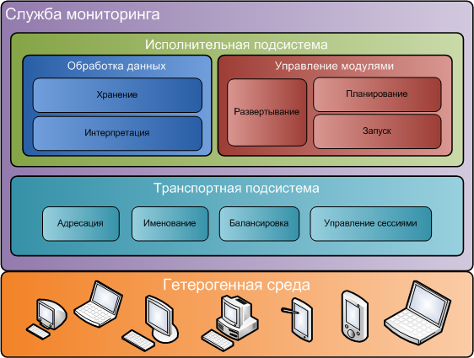
Служба мониторинга
Функции службы мониторинга:
обеспечение работы основных подсистем;
распределенная коммуникация;
планирование и запуск модулей;
Подсистемы службы мониторинга:
платформа (ядро);
транспортная;
исполнительная;
АлтГТУ им. И. И. Ползунова / ПОВТ, Владимир Костюков
8

Slide 9
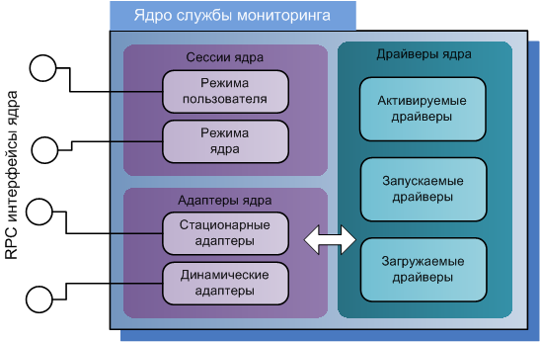
Ядро службы мониторинга
Ядро – набор примитивов и механизмов используемых подсистемами службы.
управление драйверами;
генерация событий;
управление адаптерами;
инициализация сессий;
синхронизация потоков;
Драйвер – сущность расширяющая функционал ядра.
Событие –
унифицированный протокол обмена данными между драйверами;
меманизм изменения состояния ядра;
АлтГТУ им. И. И. Ползунова / ПОВТ, Владимир Костюков
9

Slide 10
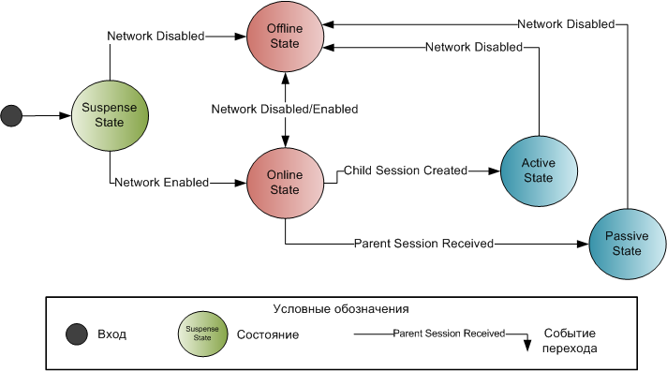
Состояния ядра
неопределенное;
сетевое;
автономное;
активное;
пассивное;
АлтГТУ им. И. И. Ползунова / ПОВТ, Владимир Костюков
10

Slide 11
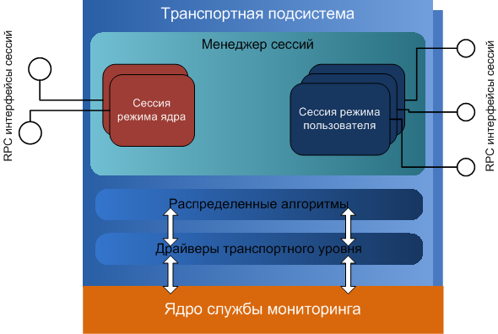
Транспортная подсистема
управление сессиями;
мониторинг сетевой активности;
именование объектов;
адресация;
балансировка нагрузки;
выбор лидеров;
АлтГТУ им. И. И. Ползунова / ПОВТ, Владимир Костюков
11

Slide 12
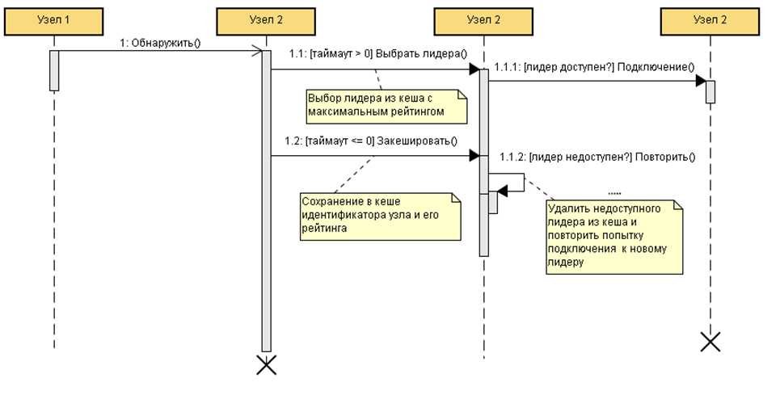
Алгоритм выбора лидера
АлтГТУ им. И. И. Ползунова / ПОВТ, Владимир Костюков
12

Slide 13
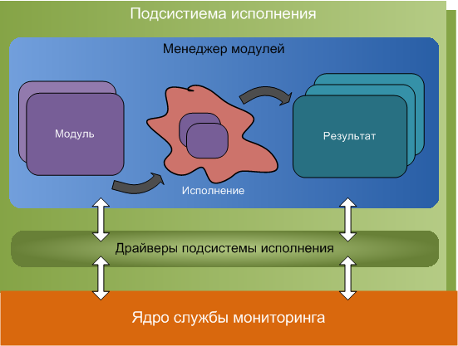
Подсистема исполнения
планирование запусков;
запуск модулей мониторига;
обработка результатов;
развертывание модулей;
АлтГТУ им. И. И. Ползунова / ПОВТ, Владимир Костюков
13

Slide 14
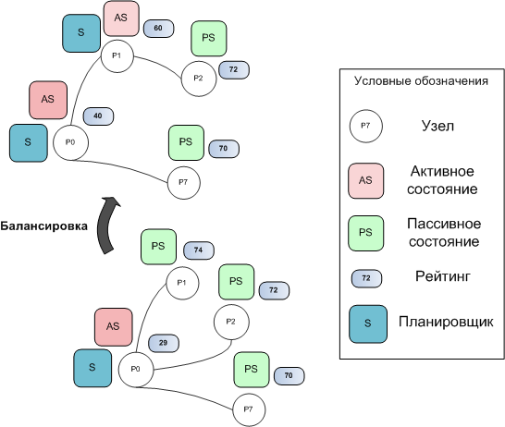
Планировщик подсистемы исполнения
Планировщик – запускаемый драйвер ядра, обеспечивающий автономный запуск модулей мониторинга.
запуск по расписанию;
принудительный запуск;
делигирование;
сериализуемость;
АлтГТУ им. И. И. Ползунова / ПОВТ, Владимир Костюков
14

Slide 15
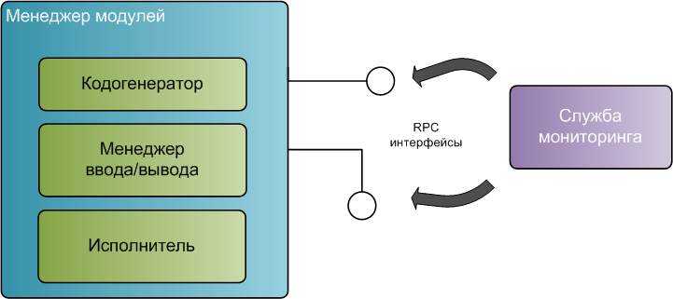
Менеджер модулей мониторинга
генерация кода каркаса;
исполнение модулей в ОС;
выполнение файловых операций;
АлтГТУ им. И. И. Ползунова / ПОВТ, Владимир Костюков
15

Slide 16
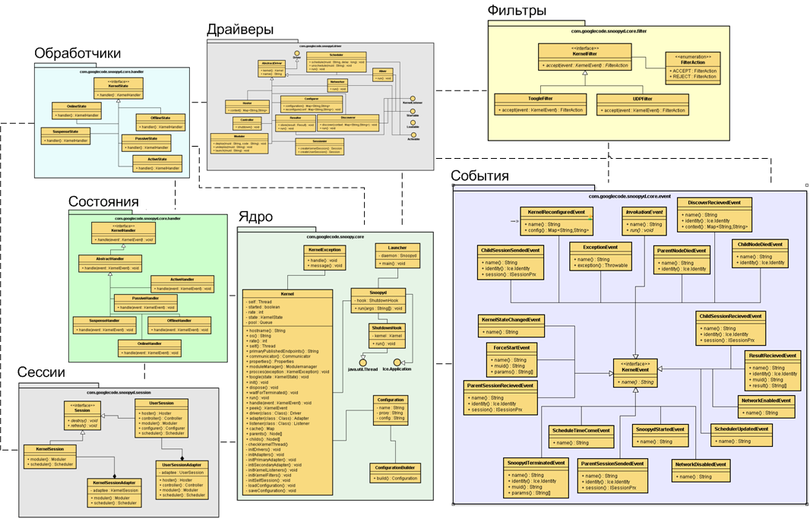
Архитектура службы мониторинга
АлтГТУ им. И. И. Ползунова / ПОВТ, Владимир Костюков
16

Slide 17
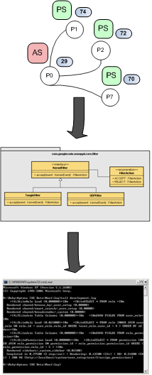
Итоги
разработана модель;
Модель распределенной системы с динамически расширяемым функционалом;
спроектированна архитектура;
Архитектура высоконагруженной распределенной системы мониторинга;
реализованы приложения;
Кросплатформенное сервисное приложение распределенной службы мониторинга состоящее из:
ядра / платформы;
подсистемы исполнения;
транспортной подсистемы;
Встраиваемое приложение менеджера модулей мониторинга состоящее из:
кодогенератора;
подсистемы ввода/вывода;
исполнителя;
АлтГТУ им. И. И. Ползунова / ПОВТ, Владимир Костюков
17

Slide 18
Пути развития проекта
разработка шаблонных модулей мониторинга для решения круга повседневных задач (анализ сетевого трафика, загрузка и температура процессора, количество свободной памяти и т.д.);
оформление технической документации и спецификаций программного кода;
совершенствование компонентов и оптимизация алгоритмов базовой платформы;
полномасштабное внедрение и нагрузочное тестирование системы на базе существующей инфраструктуры предприятия, например лаборатории МикроЭВМ АлтГТУ;
АлтГТУ им. И. И. Ползунова / ПОВТ, Владимир Костюков
18

Slide 19
Cпасибо!
Вопросы?
http://snoopy.googlecode.com

